Slide 1

Trường Đại học Khoa học Tự nhiên TPHCM
Khoa Công nghệ thông tin
Phân tích mạng lưới giao thông công cộng tại Thành phố Hồ Chí Minh
Môn: Phân tích mạng xã hội
GVHD:
Văn Chí Nam
Phan Thị Phương Uyên
Thực hiện:
Huỳnh Trọng Hùng - 1712471
Hoàng Huy Lịch - 1712556
Ngày 16 tháng 1 năm 2021
1

Slide 2


Giới thiệu
Mô hình
Phân tích
Kết luận
2

Slide 3
Giới thiệu
3

Slide 4
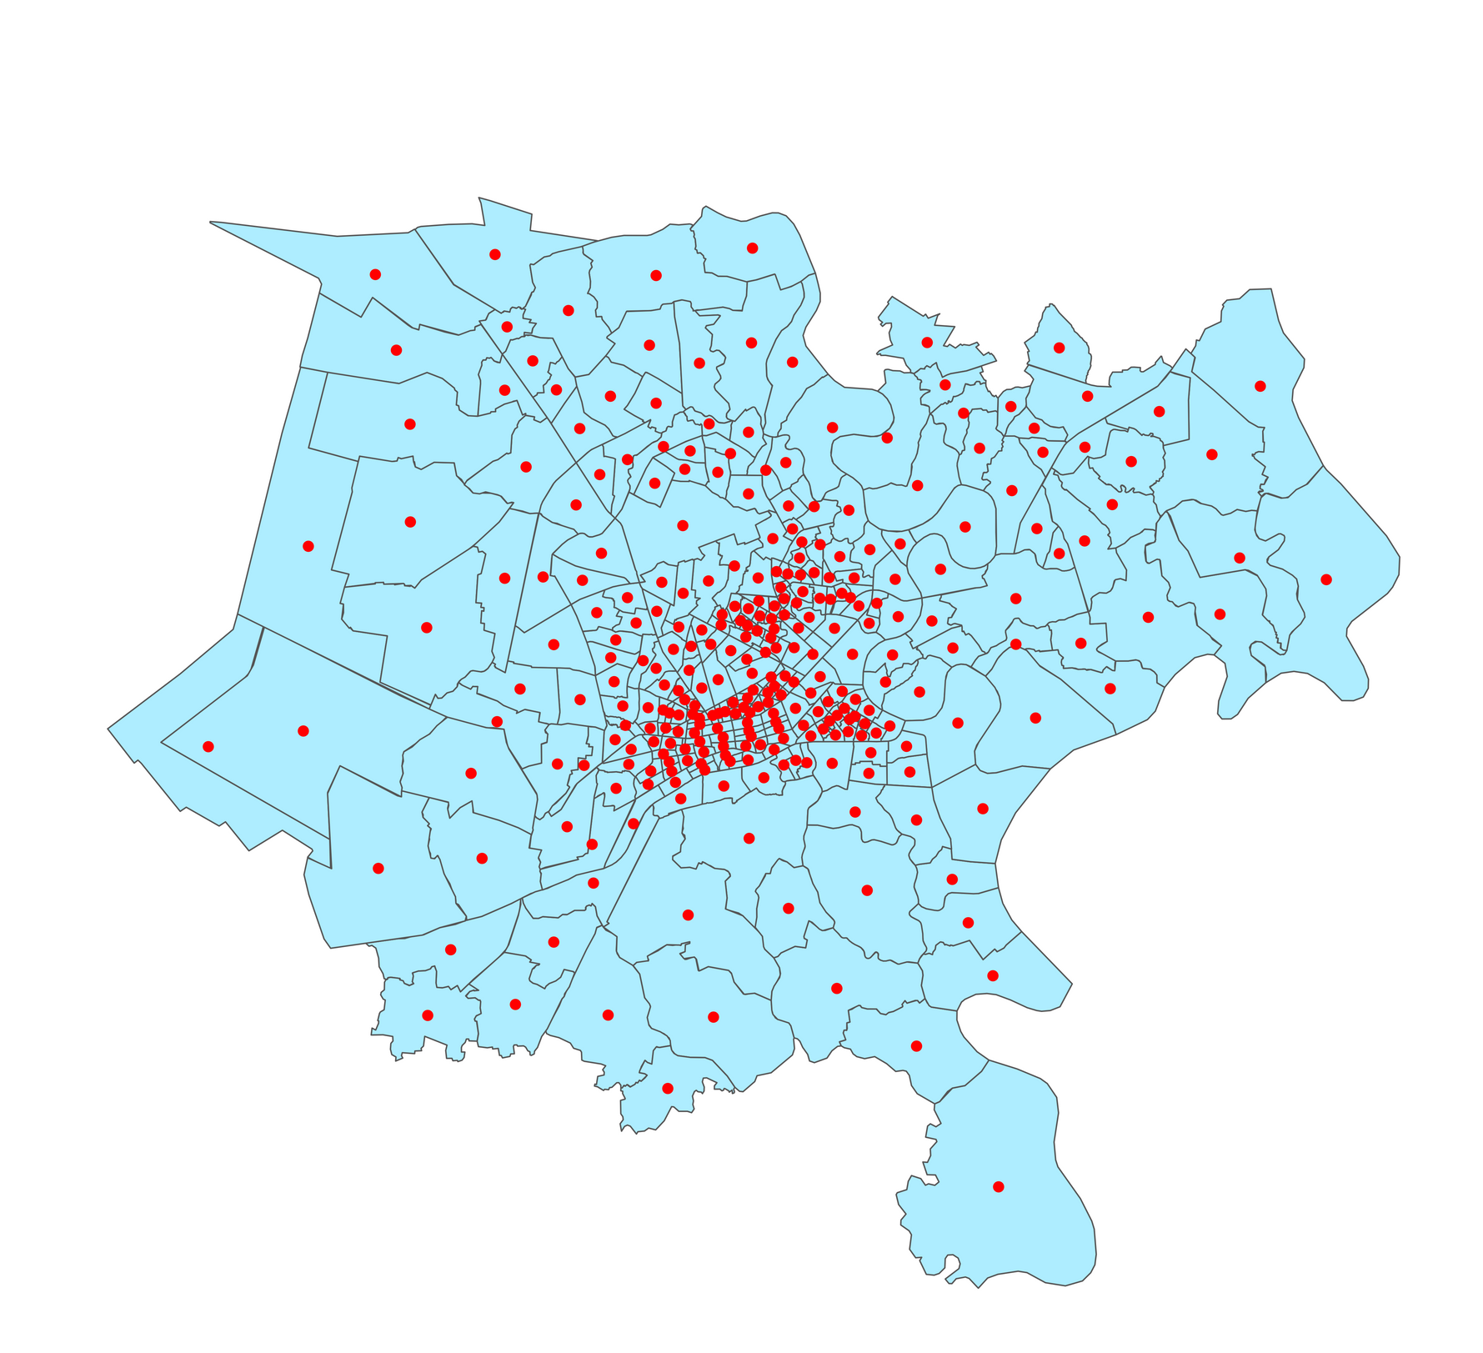
Mô hình
Thu thập dữ liệu GeoBoundaries của
294
phường / xã / thị trấn
Thực hiện hơn
43K
request từ Google Maps API
4

Slide 5
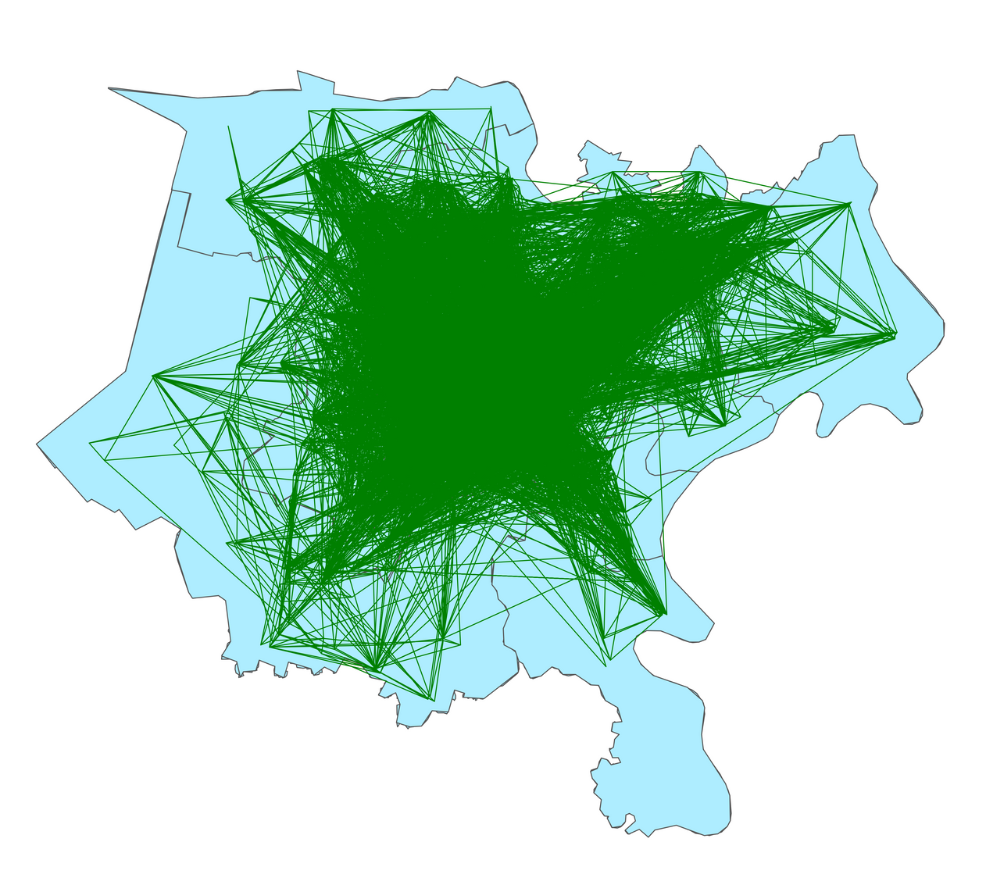

Mô hình
1823
nodes
18393
edges
duration
distance
travel mode
weight
5

Slide 6


Mô hình
Nodes and Edges
Structure
Node Clustering
NODE2VEC
K-MEANS
Accessibility
Walkability
Largest connected components
Node degree distribution
Efficiency
Eigenvector centrality
6

Slide 7
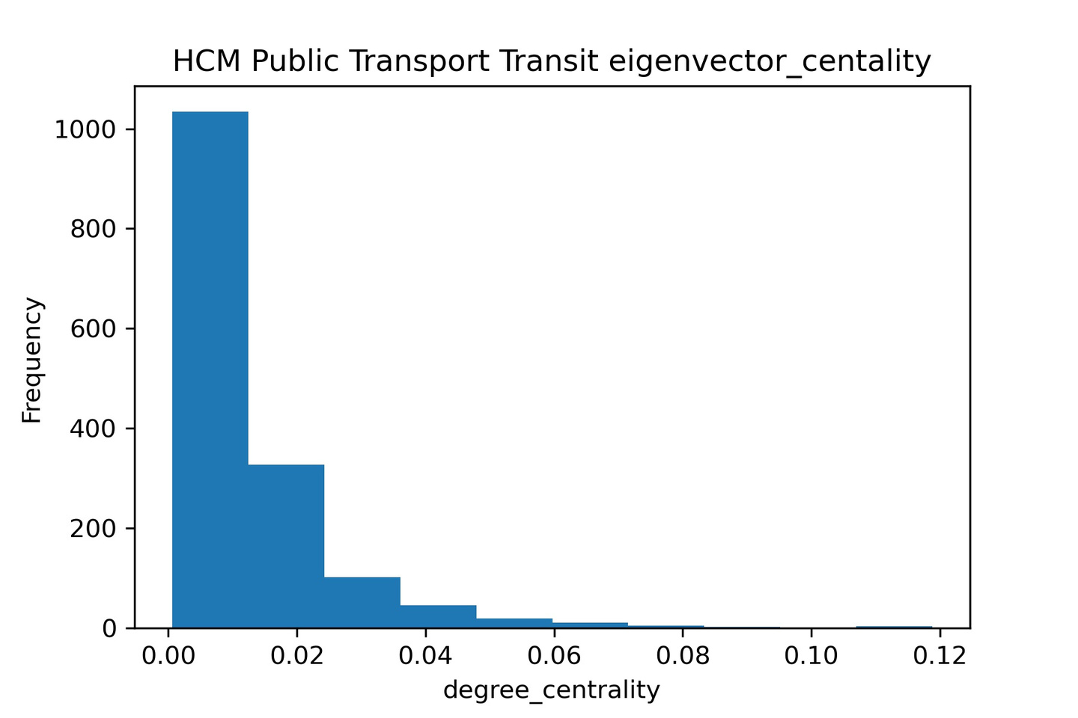
Phân tích
7

Slide 8
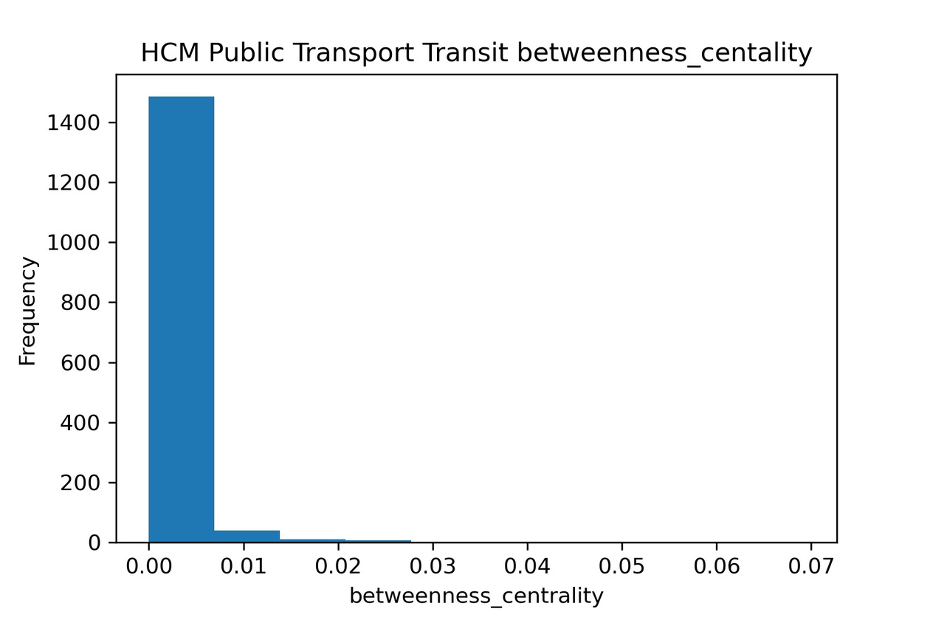
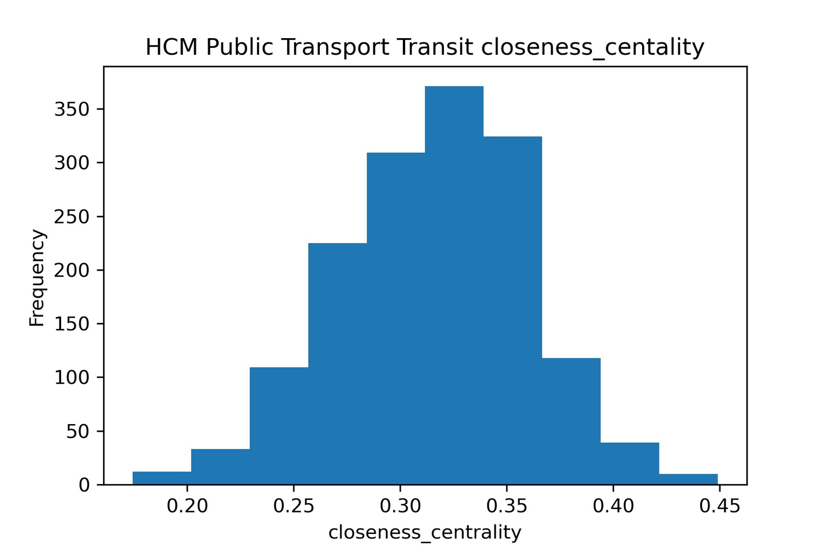
Phân tích
8

Slide 9
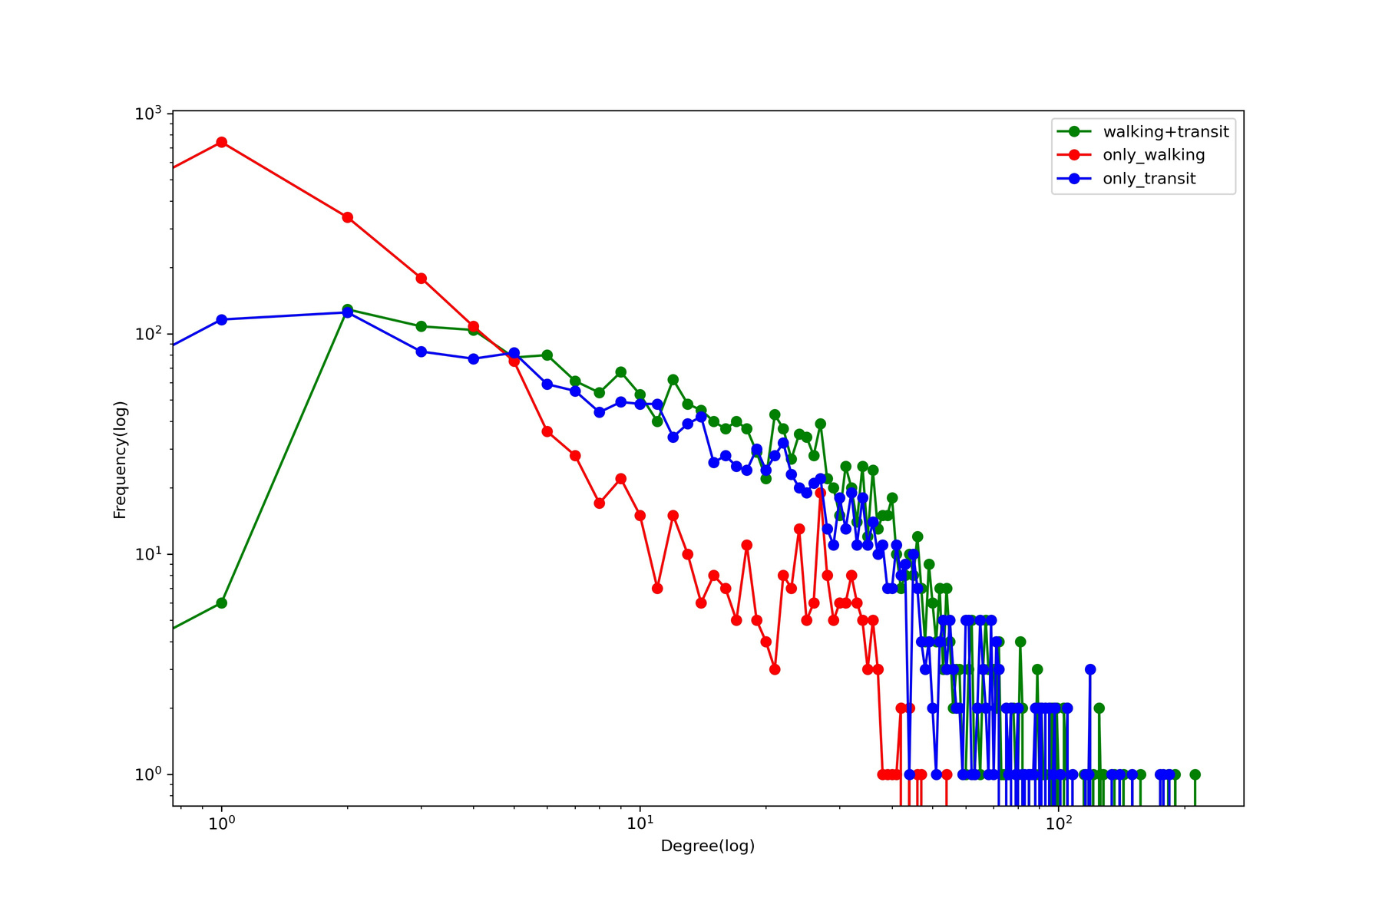
Phân tích
9

Slide 10
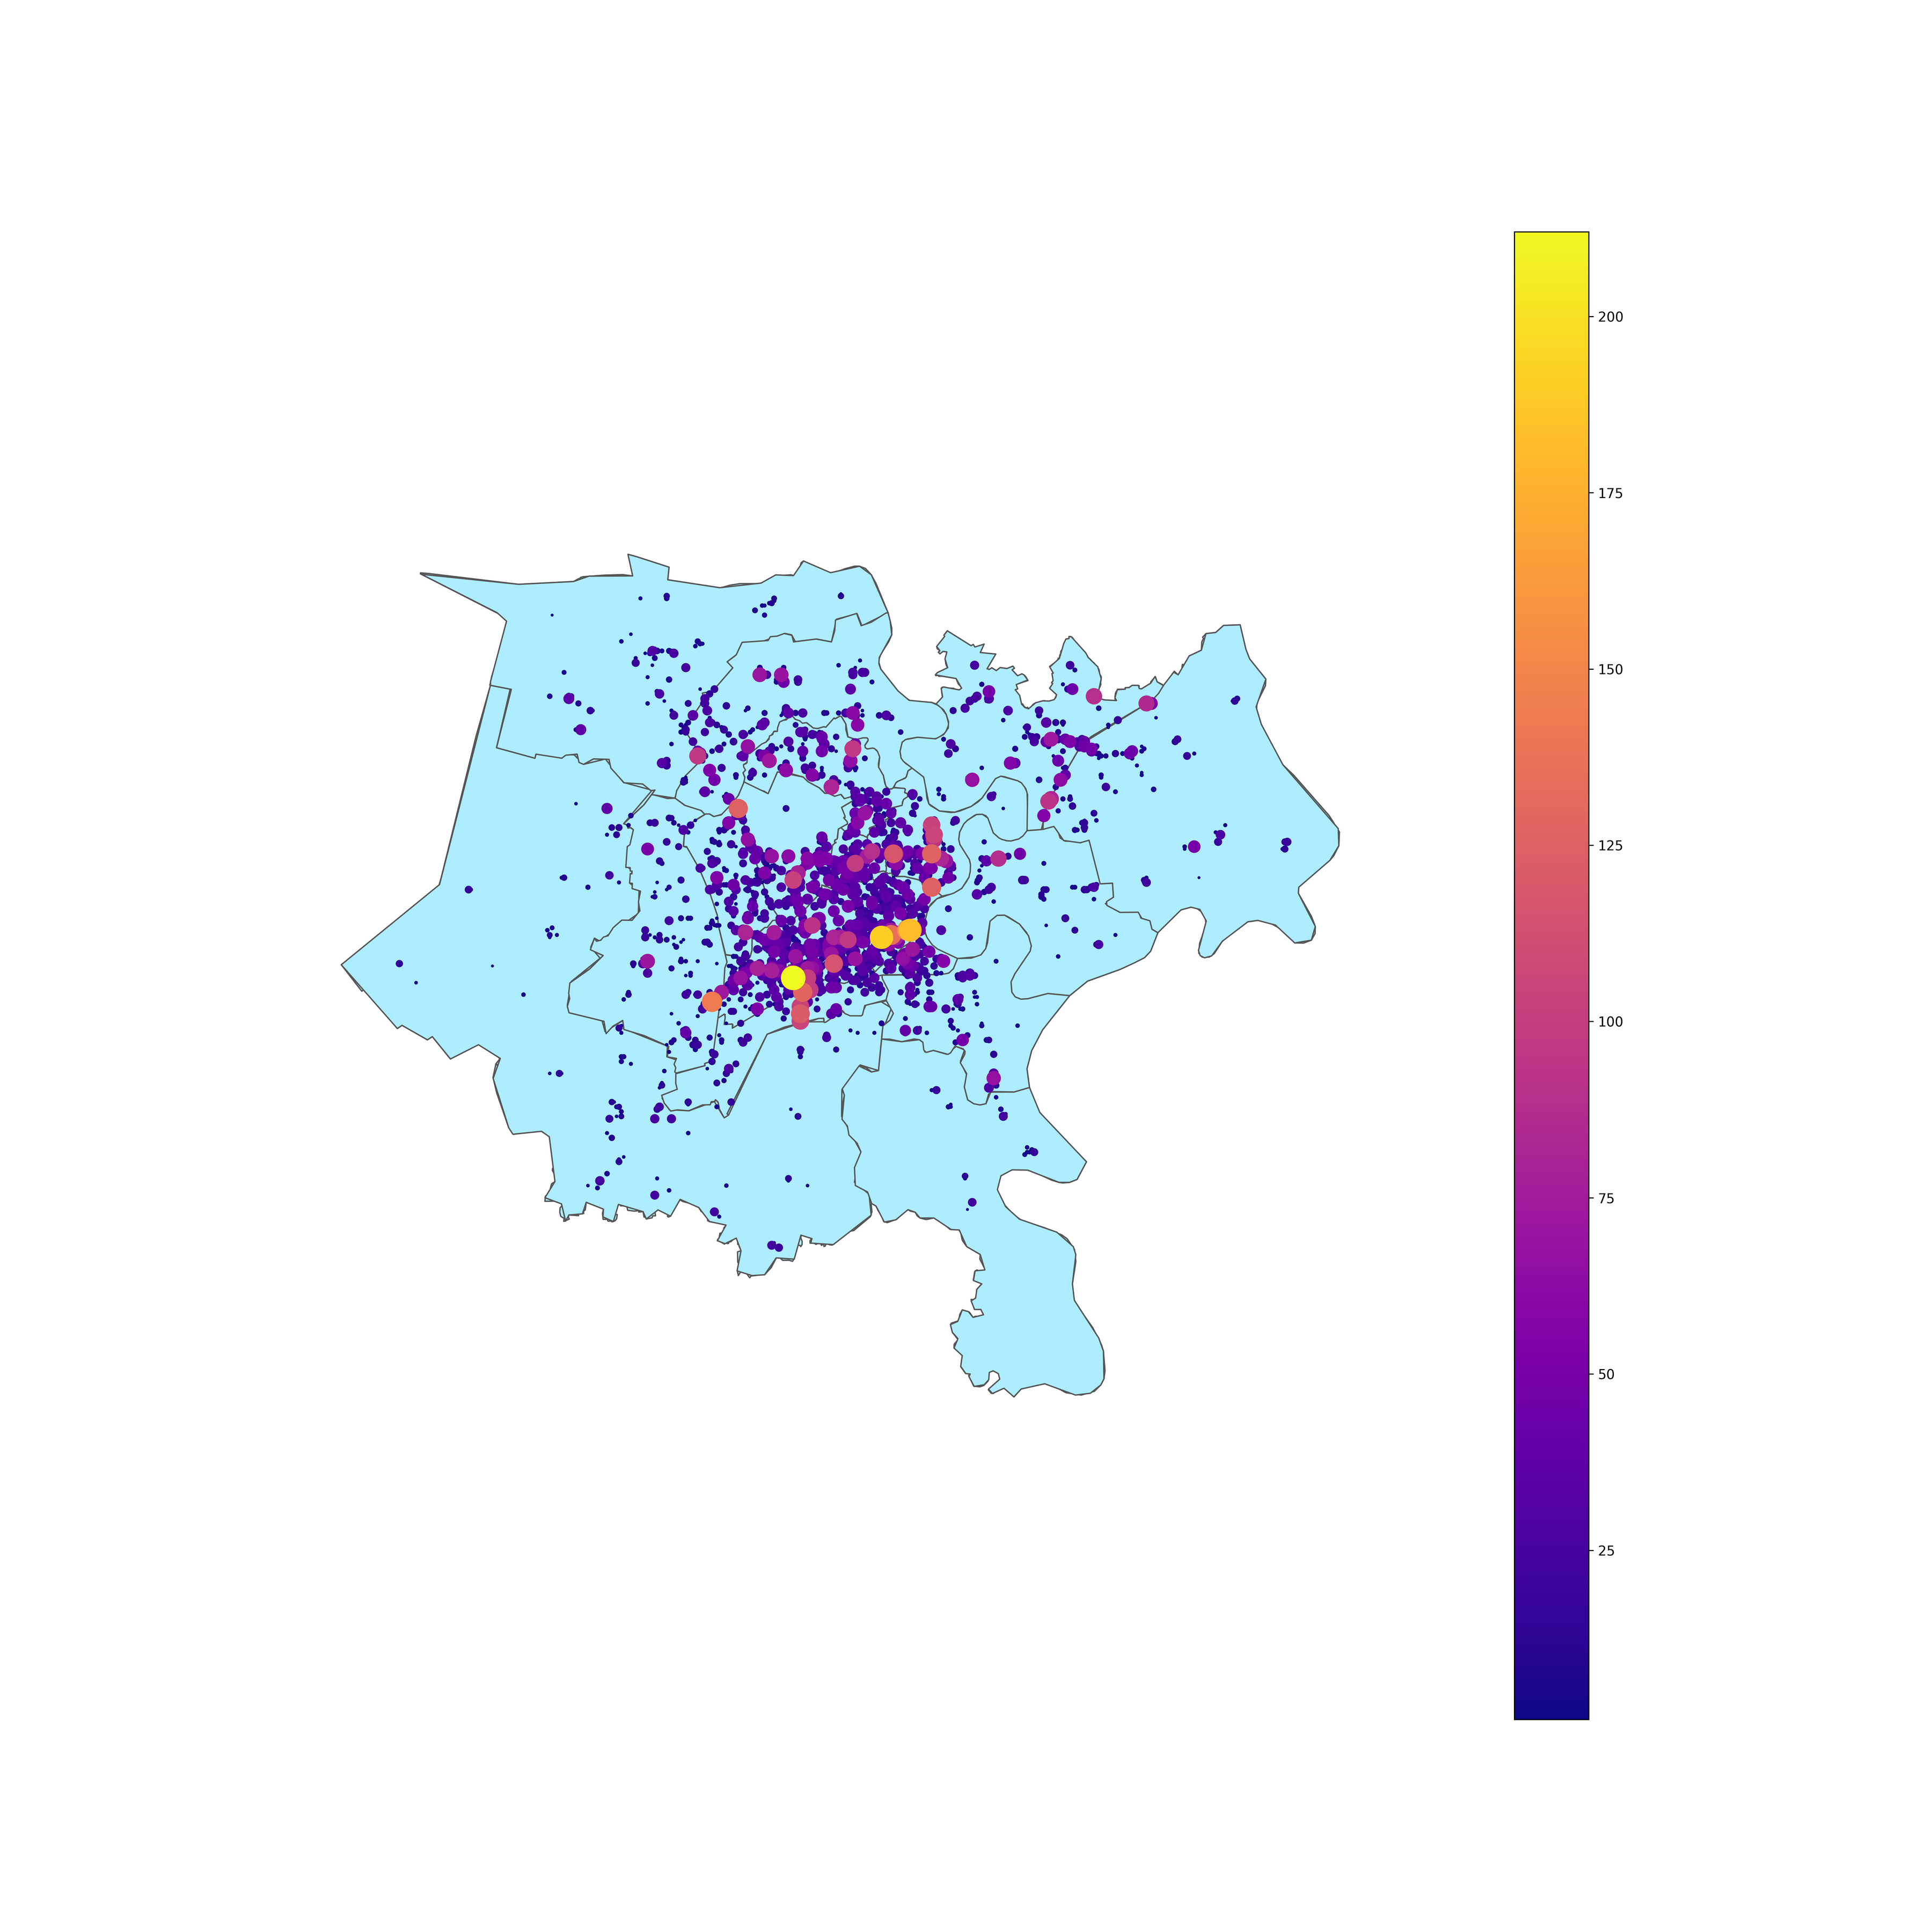
Phân tích
- Ngã 6 Cộng Hòa
- Bến xe Chợ Lớn
- Hàm Nghi
Nodes colored by degree
10

Slide 11
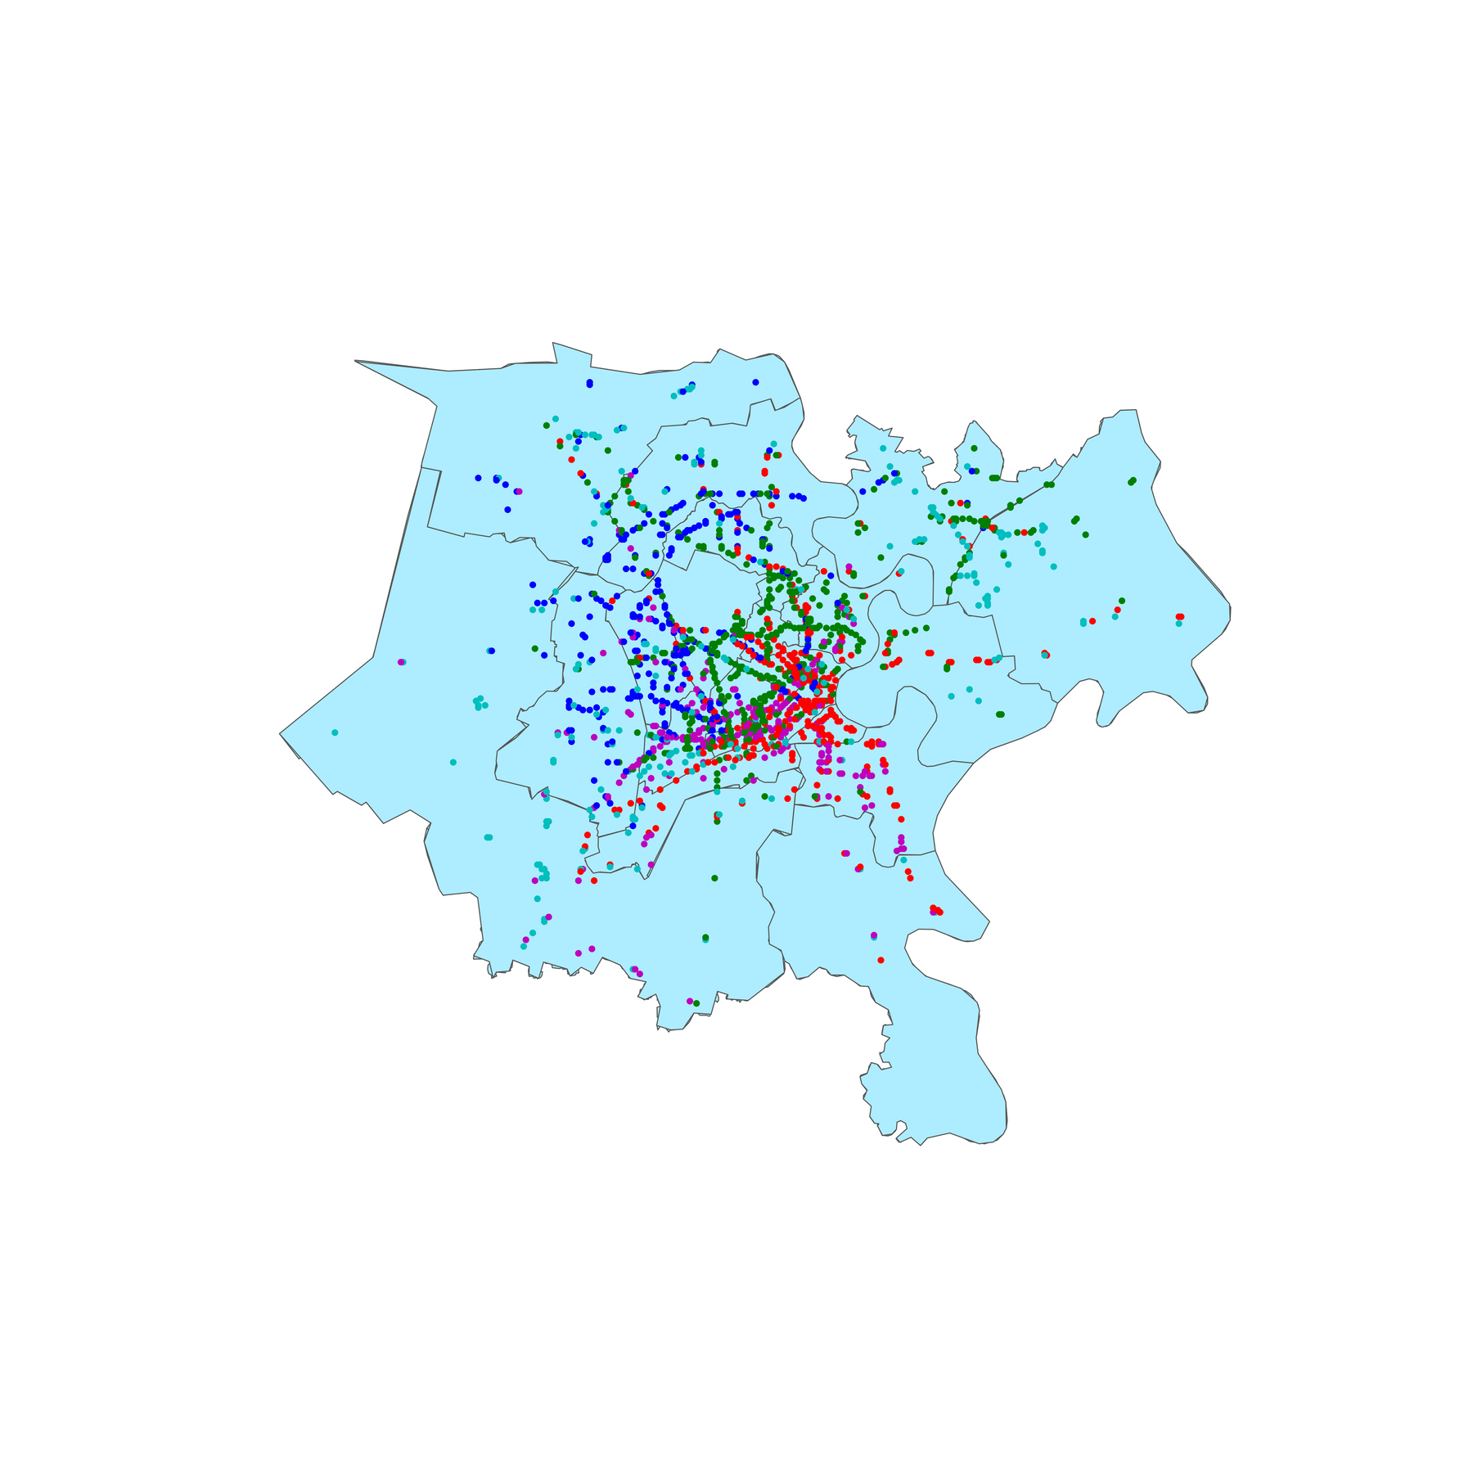
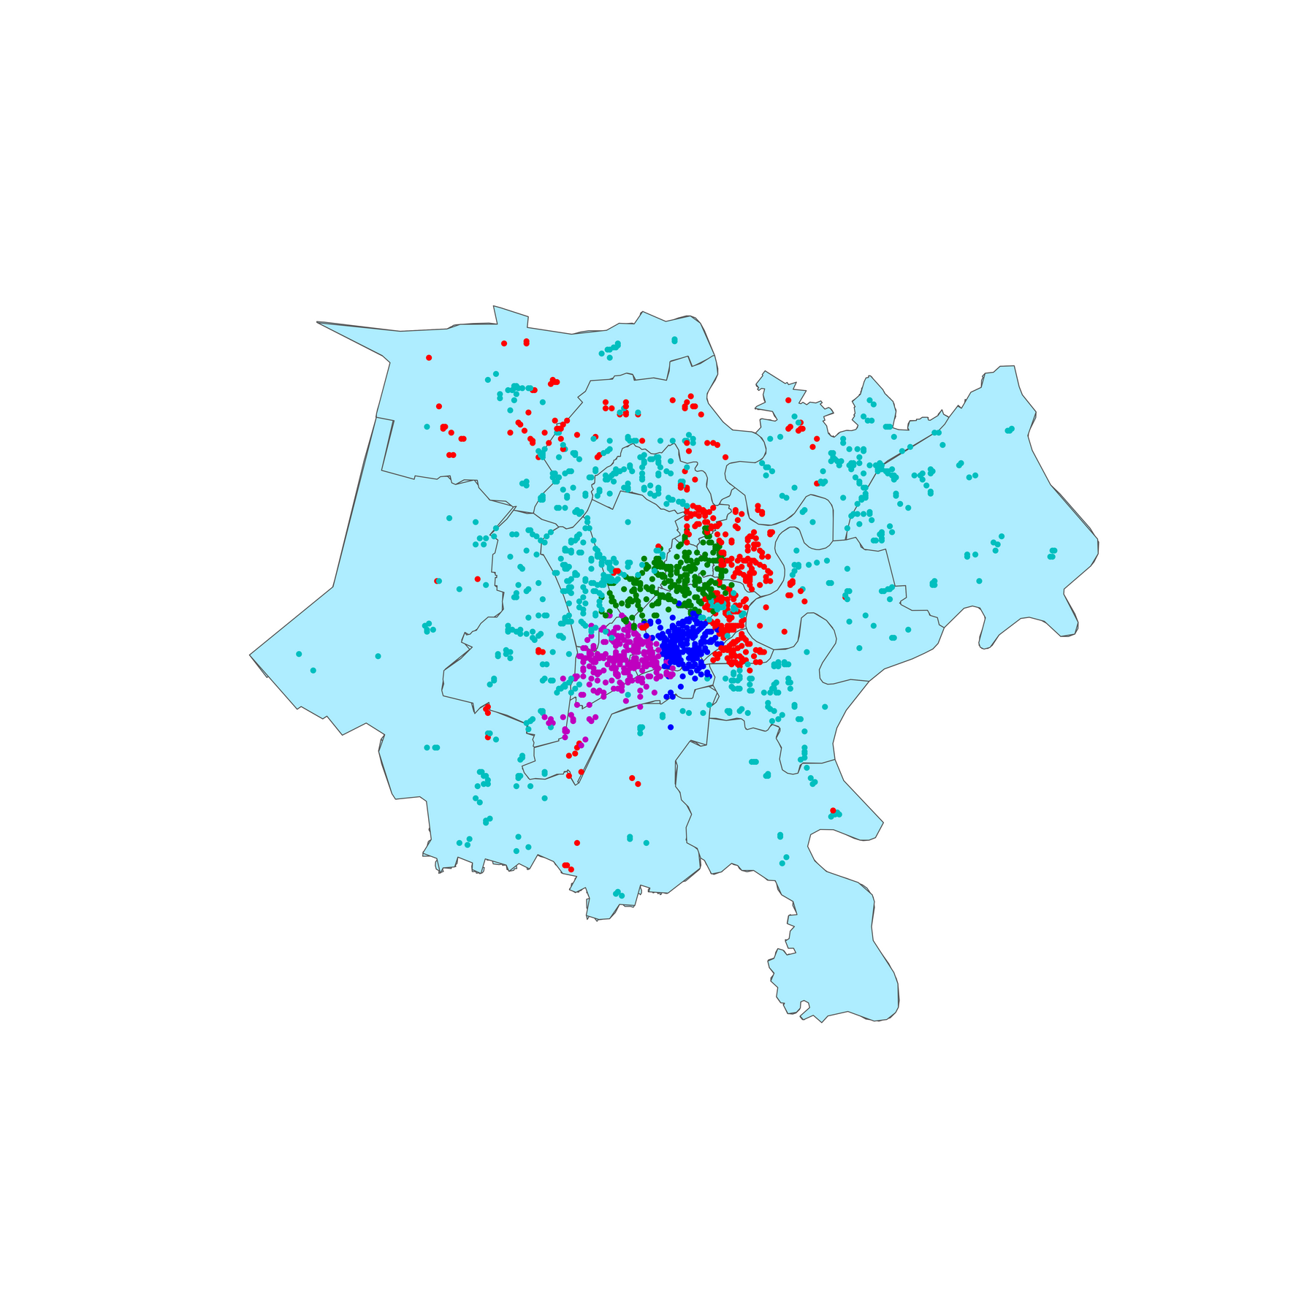
Phân tích
Node clustering: Transit
Node clustering: Walking
11

Slide 12
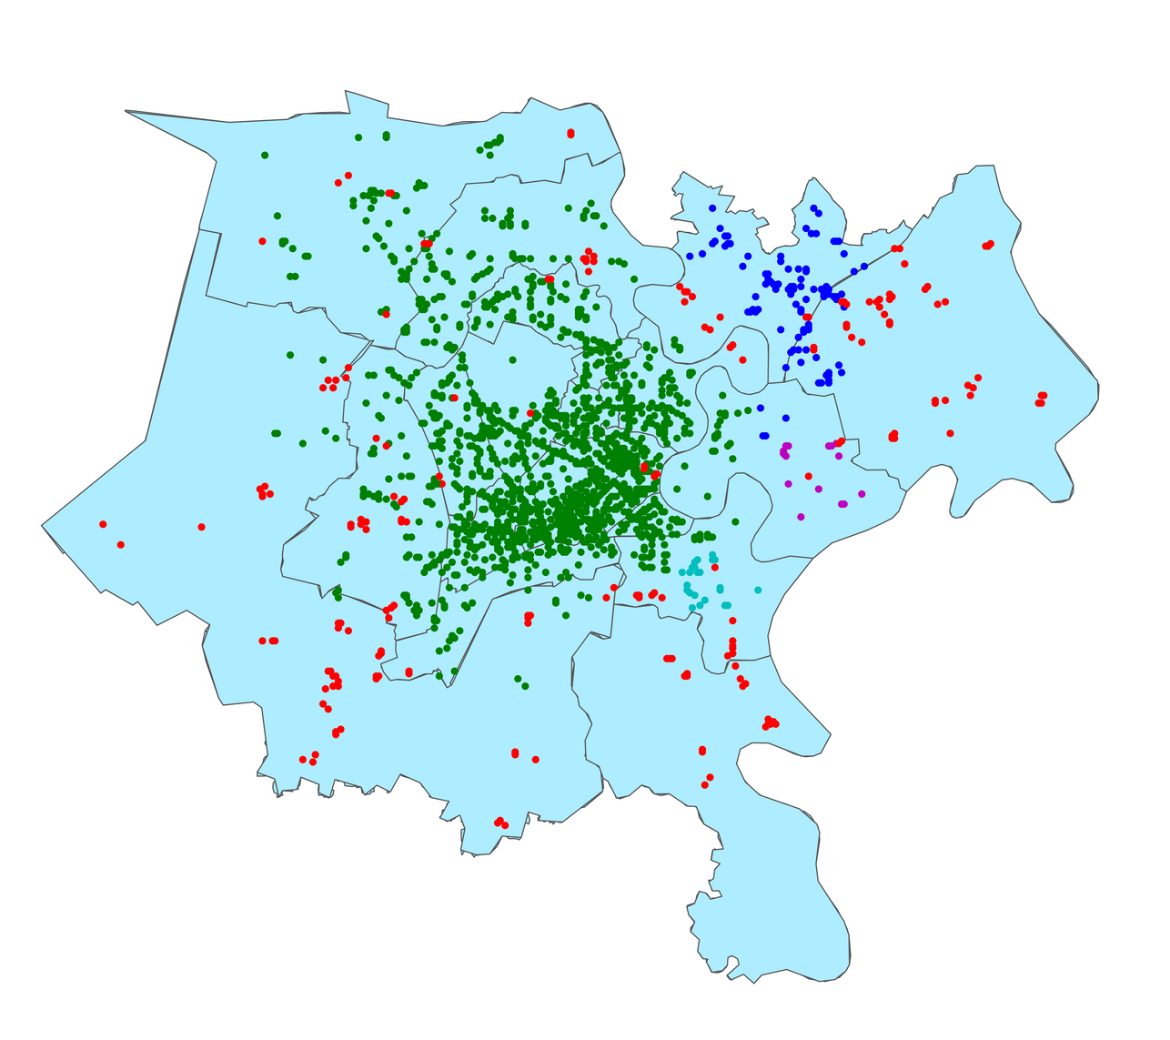
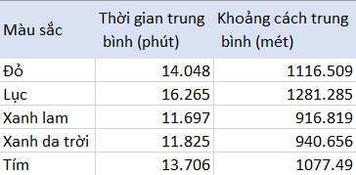
Phân tích
Kích thước các component
1422
97
23
15
10
Largest 5 Walking Connected Components
12

Slide 13
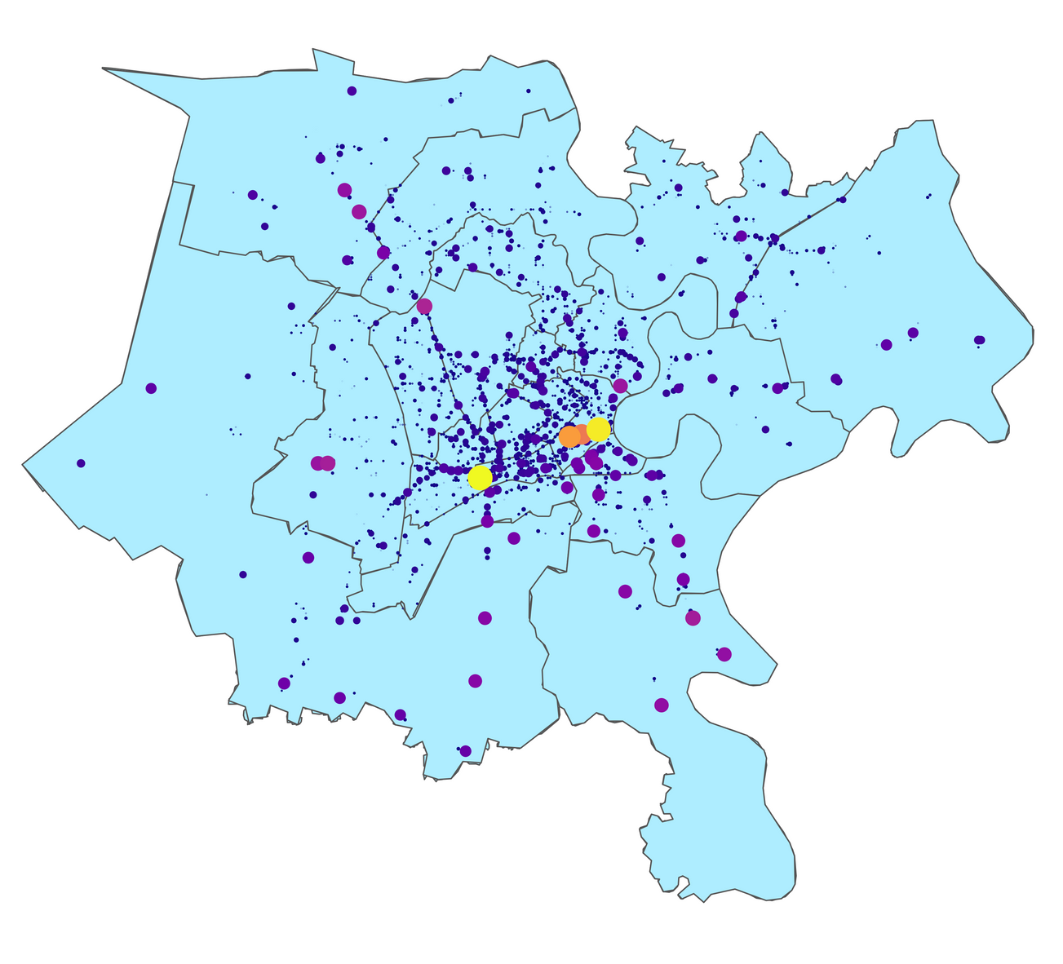
Phân tích
Eigenvector Centrality: Transit
13

Slide 14
Kết luận
14

Slide 15
Thank
you!
15

